Slide 2
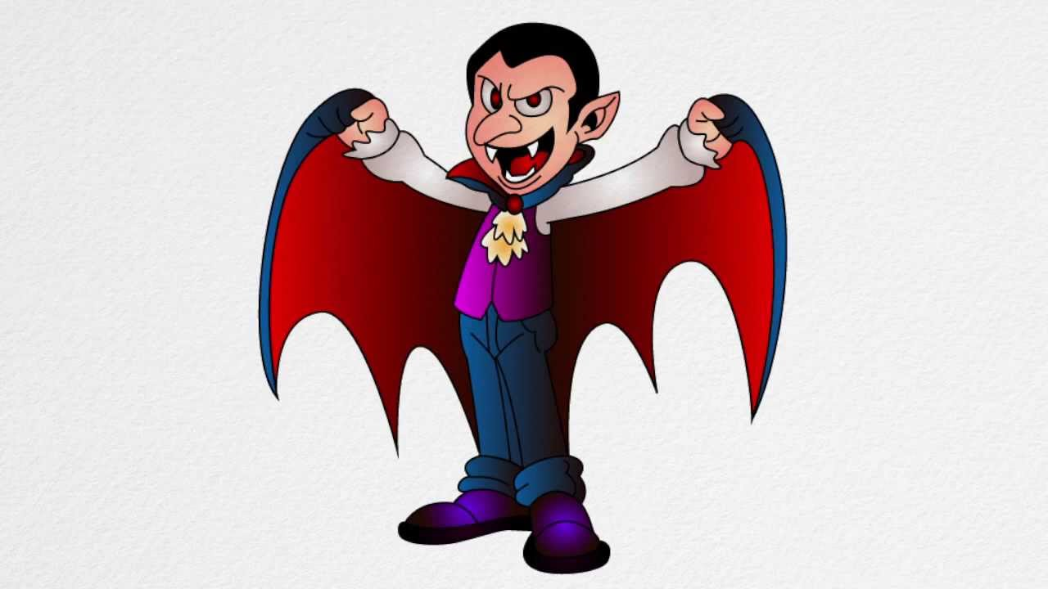
Der Vampir

Slide 3
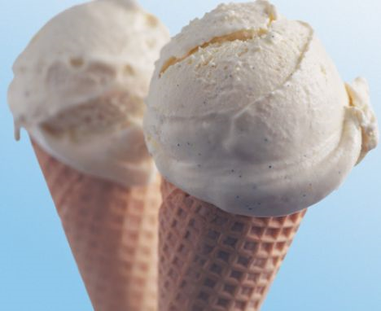
Das Vanilleeis

Slide 4
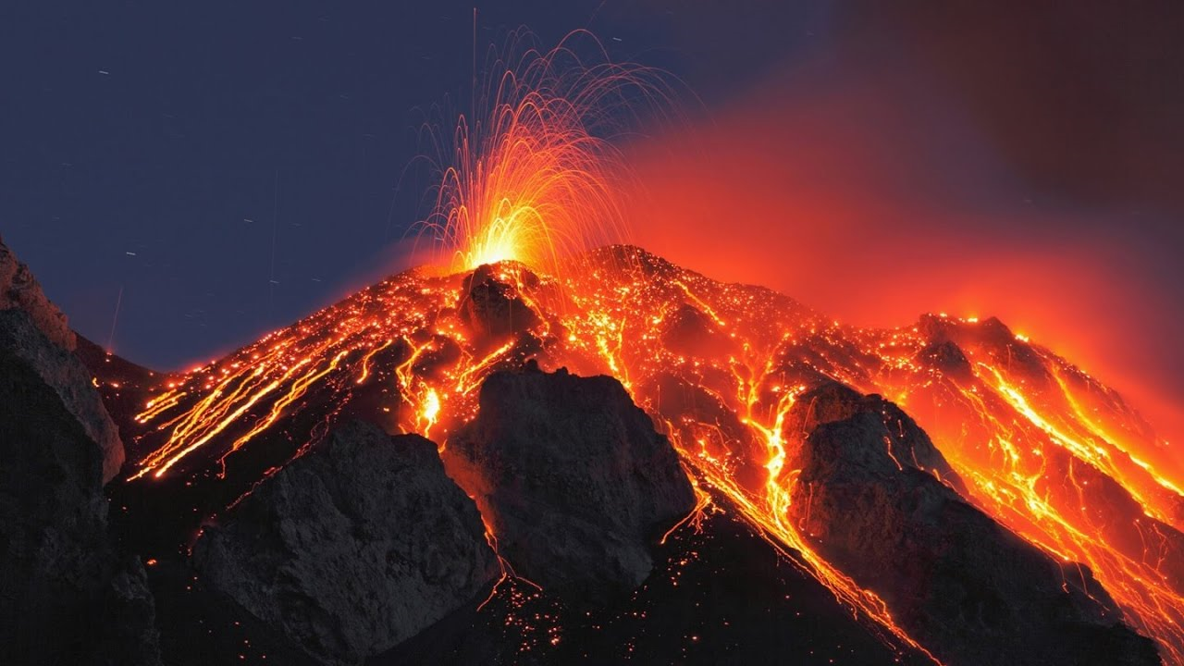
Der Vulkan

Slide 6
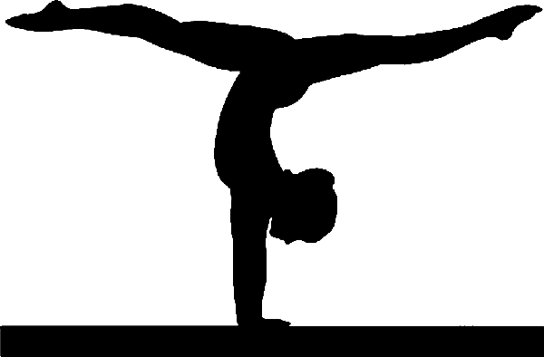
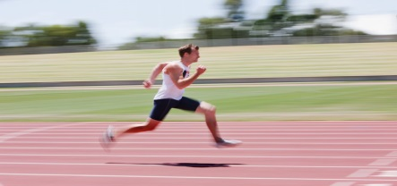
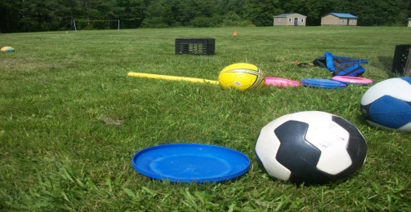
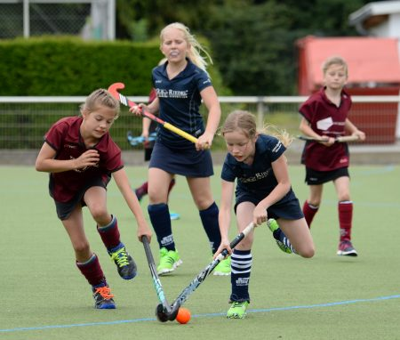
Sportarten
Which sport is your favourite?
Tennis, Rugby, Hockey, Running?
Football, Netball, Cricket, Gymnastics?
Me and you, we swim
Welchen Sport magst du am Liebsten?
Tennis, Rugby, Hockey, Rennen?
Fussball, Korbball, Kricket, Turnen?
Ich und du, wir schwimmen

Slide 7
Do you do sport? – Treibst du sport?
Ja
I play football
I play tennis
I play rugby
I play netball
I play hockey
I play cricket
I do gymnastics
I run
I swim
Ich spiele Fussball
Ich spiele Tennis
Ich spiele Rugby
Ich spiele Korbball
Ich spiele Hockey
Ich spiele Kricket
Ich turne
Ich renne
Ich schwimme
gern

Slide 8
When? – Wann?
Am Montag
Am Dienstag
Am Mittwoch
Am Donnerstag
Am Freitag
Am Samstag
Am Sonntag
On Monday
On Tuesday
On Wednesday
On Thursday
On Friday
On Saturday
On Sunday

Slide 9
When? – Wann?
Morgens
Nachmittags
Abends
Nachts
Am Montagmorgen
Am Dienstagnachmittag
Am Mittwochabend
Am Donnerstagnacht
Mornings
Afternoons
Evenings
Nights
On Monday morning
On Tuesday afternoon
On Wednesday evening
On Thursday night

Slide 10
Translation 1
Am Montag spiele ich Tennis
Morgens spiele ich Tennis
Am Dienstagmorgen spiele ich Rugby
Dienstagmorgens spiele ich Rugby
Am Samstag Nacht spiele ich Fussball
Nachts spiele ich Fussball
Am Sonntag schwimme ich
Sonntagnachmittags turne ich

Slide 11
Translation 2
On Wednesday I play football
Afternoons I play Tennis
On Thursday I swim
Evenings I run
On Saturday evening I play rugby
On Sunday morning I play hockey
On Tuesday afternoon I play cricket
On Friday morning I like to play football

Slide 12
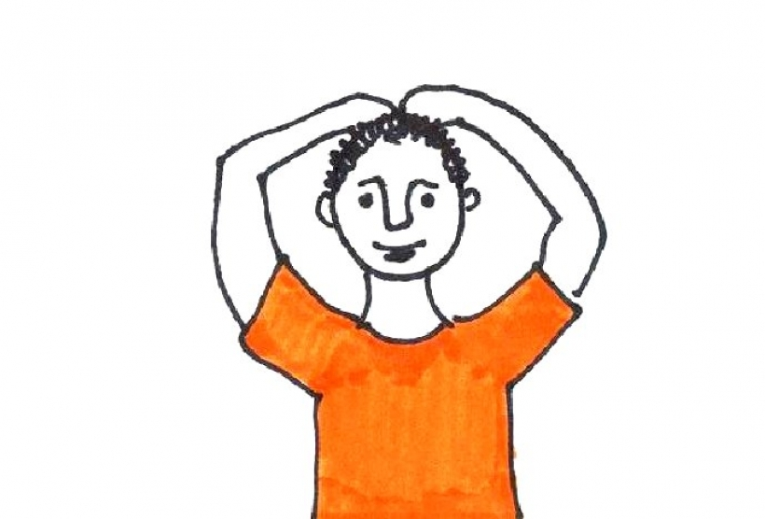
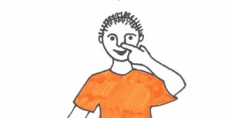
Secret Signal – to play
Ich spiele
Du spielst
Er spielt
Sie spielt
Es spielt
Sie spielen
Wir spielen

Slide 13
To swim - Schwimmen
I swim
You swim
He swims
She swims
It swims
They swim
We swim
Ich schwimme
Du schwimmst
Er schwimmt
Sie schwimmt
Es schwimmt
Sie schwimmen
Wir schwimmen

Slide 14
To run - rennen
I run
You run
He runs
She runs
It runs
They run
We run
Ich renne
Du rennst
Er rennt
Sie rennt
Es rennt
Sie rennen
Wir rennen

Slide 15
To do gymnastics - turnen
I do gymnastics
You do gymnastics
He does gymnastics
She does gymnastics
It does gymnastics
They do gymnastics
We do gymnastics
Ich turne
Du turnst
Er turnt
Sie turnt
Es turnt
Sie turnen
Wir turnen

Slide 16
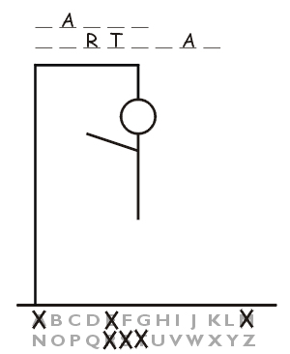
Hangman
Sport – What and When
Sport – Was und Wann

Slide 17
Fragen - Questions
Hast du Hobbys?
Was sind deine Hobbys?
Was machst du Abends?
Was machst du am Wochenende?
Was machst du gern?
Do you have hobbies?
What are your hobbies?
What do you do in the evening?
What do you do on the weekend?
What do you like to do?

Slide 18
Wer wird Millionär?

Slide 19
Frage 1

Slide 20
I like to dance with friends
^{A} Ich mag tanze mit Freunden
^{B} Ich lese gern mit Freunden
^{C} Wir tanzen mit Freunden
^{D} Ich tanze gern mit Freunden

Slide 21
I like to dance with friends
^{A} Ich mag tanze mit Freunden
^{B} Ich lese gern mit Freunden
^{C} Wir tanzen mit Freunden
^{D} Ich tanze gern mit Frenden

Slide 22
€100

Slide 23
Frage 2

Slide 24
He listens to music
^{A} Er mag Musik
^{B} Er liest Musik
^{C} Er hört Musik
^{D} Er macht Musik

Slide 25
He listens to music
^{A} Er mag Musik
^{B} Er liest Musik
^{C} Er hört Musik
^{D} Er macht Musik

Slide 26
€200

Slide 27
Frage 3

Slide 28
We sing on the weekend
^{A} Wir singen am Wochenende
^{B} Sie singen Abends
^{C} Sie singen am Wochenende
^{D} Ich singe gern am Wochenende

Slide 29
We sing on the weekend
^{A} Wir singen am Wochenende
^{B} Sie singen Abends
^{C} Sie singen am Wochenende
^{D} Ich singe gern am Wochenende

Slide 30
€300

Slide 31
Frage 4

Slide 32
I run or I swim
^{A} Ich renne und schwimme
^{B} Ich renne aber ich schwimme
^{C} Ich renne oder ich schwimme
^{D} Ich renne und schwimme gern

Slide 33
I run or I swim
^{A} Ich renne und schwimme
^{B} Ich renne aber ich schwimme
^{C} Ich renne oder ich schwimme
^{D} Ich renne und schwimme gern

Slide 34
€500

Slide 35
Frage 5

Slide 36
I like to do gymnastics
^{A} Ich mag machen turnen
^{B} Ich mag mache turne
^{C} Ich turne gern
^{D} Ich mache gern turnen

Slide 37
I like to do gymnastics
^{A} Ich mag machen turnen
^{B} Ich mag mache turne
^{C} Ich turne gern
^{D} Ich mache gern turnen

Slide 38
The wheels on the bus – die Räder vom Bus
The wheels on the bus turn round and round
round + round, round + round
The wheels on the bus turn round and round
Through the whole town
The horn on the bus does
Beep, beep, beep
Beep x 6
The horn on the bus does
Beep, beep, beep
Through the whole town
Die Räder an dem Bus drehn sich rundherum
rundherum, rundherum
Die Räder an dem Bus drehn sich rundherum
Durch die ganze Stadt
Die Hupe an dem Bus macht tut, tut, tut
tut, tut, tut, tut, tut, tut
Die Hupe an dem Bus macht tut, tut, tut
Durch die ganze Stadt

Slide 39
The Hotel – das Hotel
Excuse me
Where is …?
Is there here …?
Left, right
Straight on
And then
On the right hand side
On the left hand side
Thank you very much
You’re welcome
Entschuldigung
Wo ist … ?
Gibt es hier …?
Links, rechts
Gerade aus
Und dann
Auf der rechten Seite
Auf der linken Seite
Danke schön
Bitte schön

Slide 40
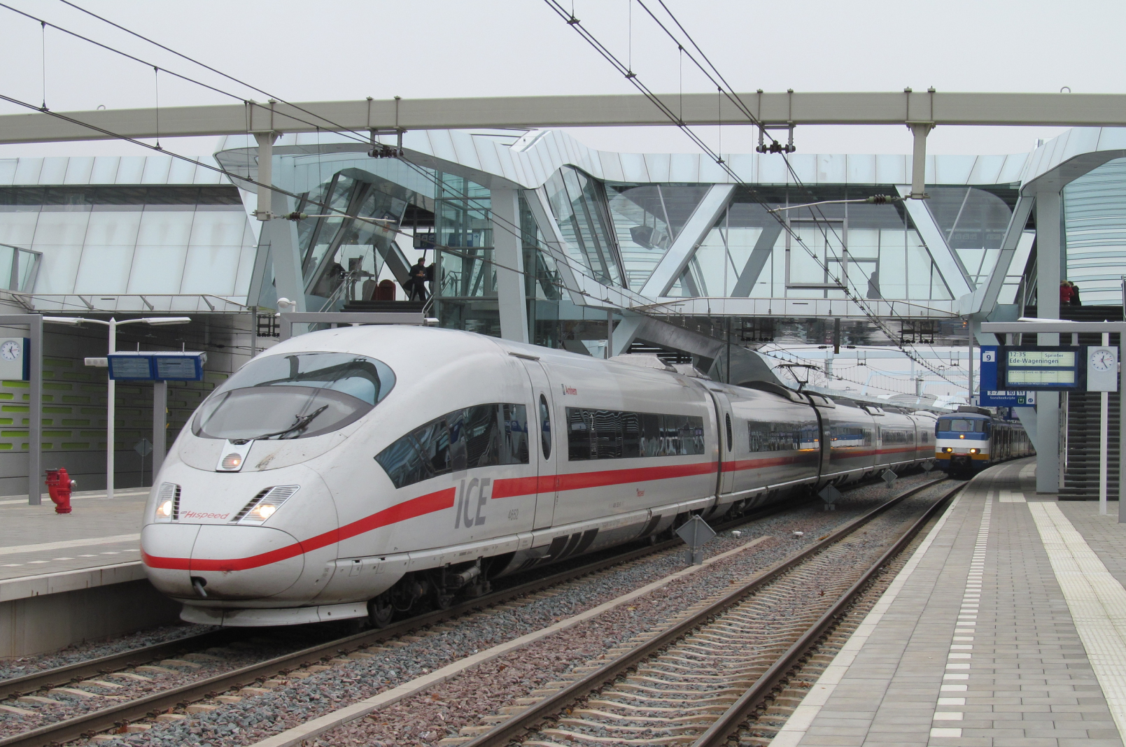
Der Bahnhof

Slide 41
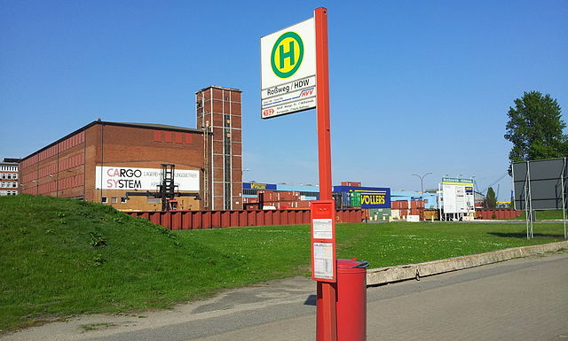
Die Bushaltestelle

Slide 42
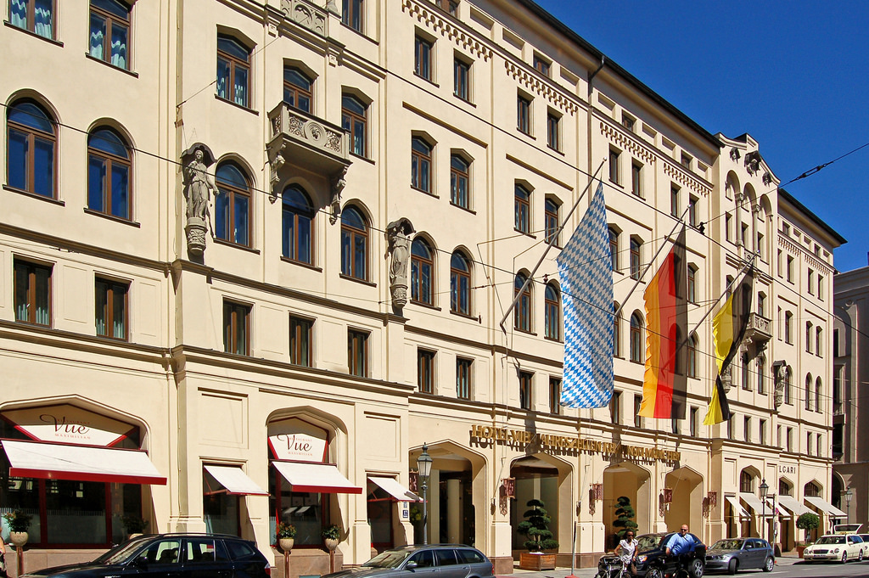
Das Hotel

Slide 43
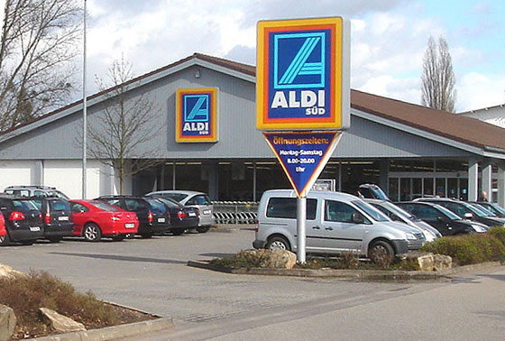
Der Supermarkt

Slide 44
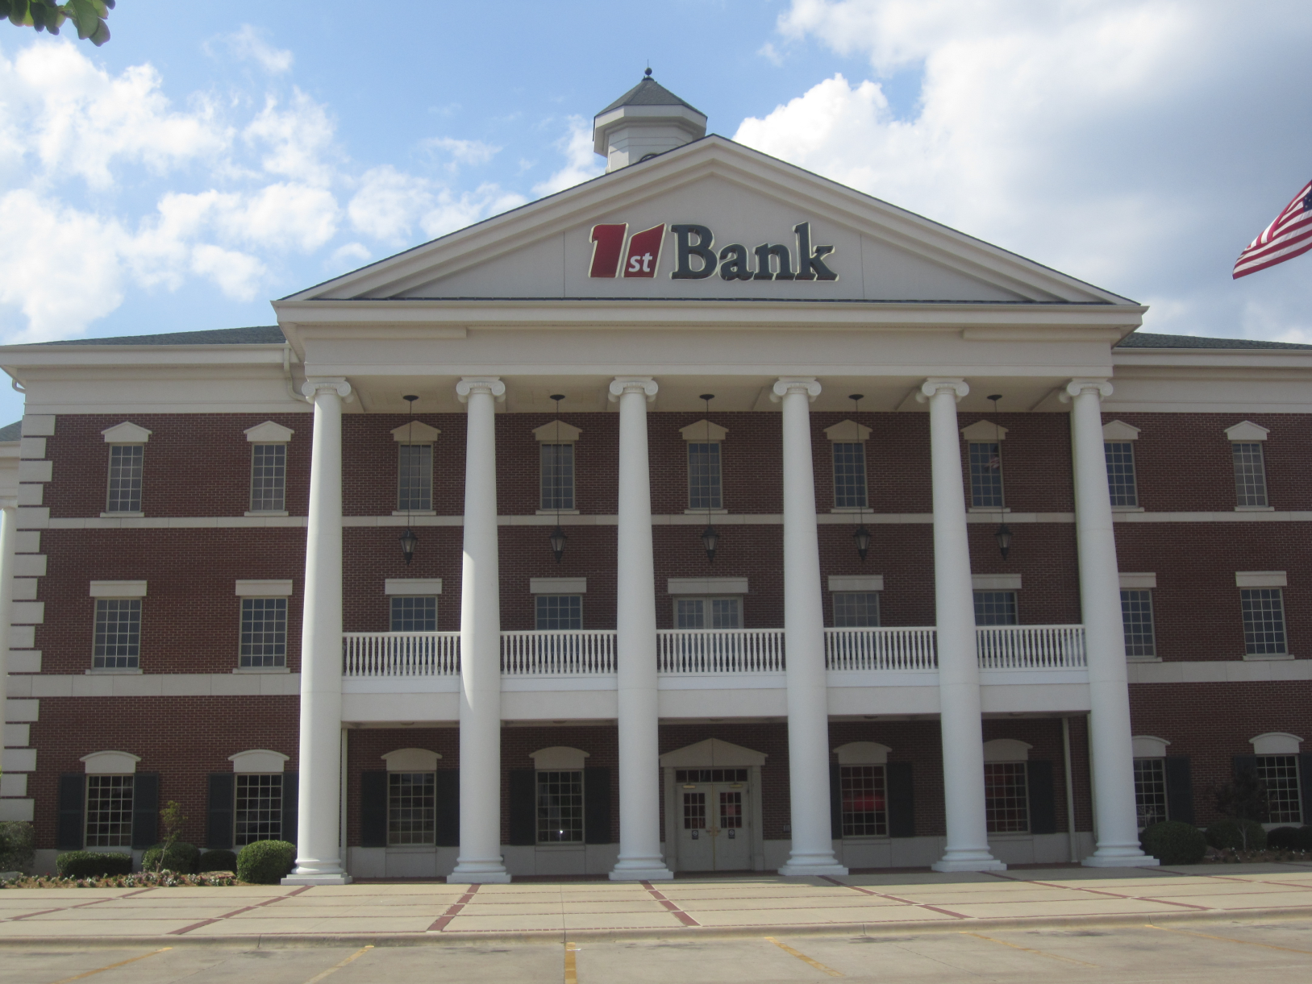
Die Bank

Slide 45
Die Toiletten

Slide 46
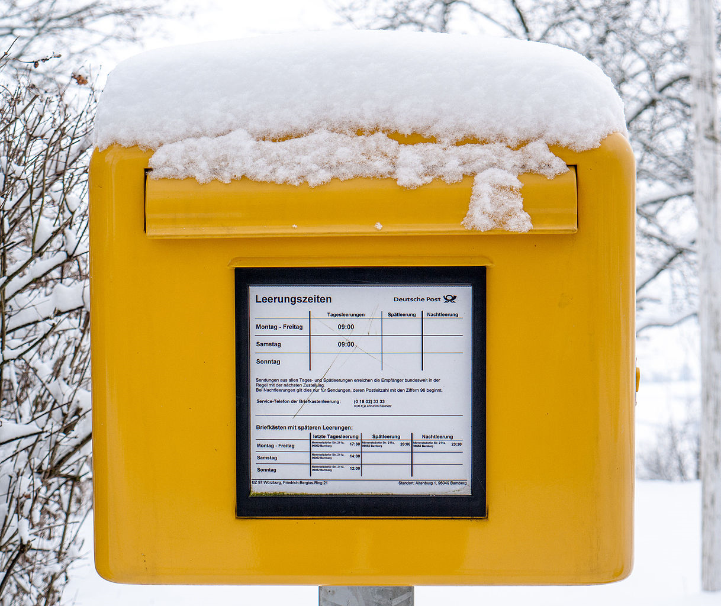
Der Briefkasten

Slide 47
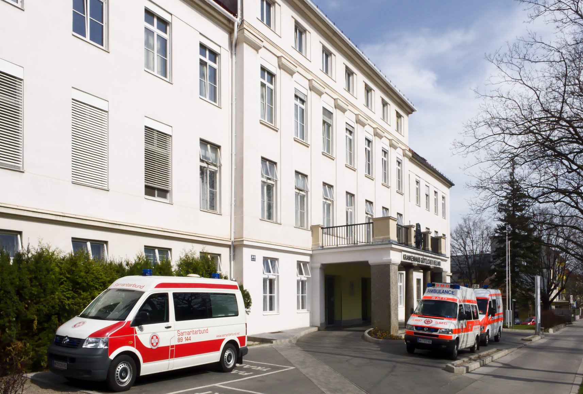
Das Krankenhaus

Slide 48
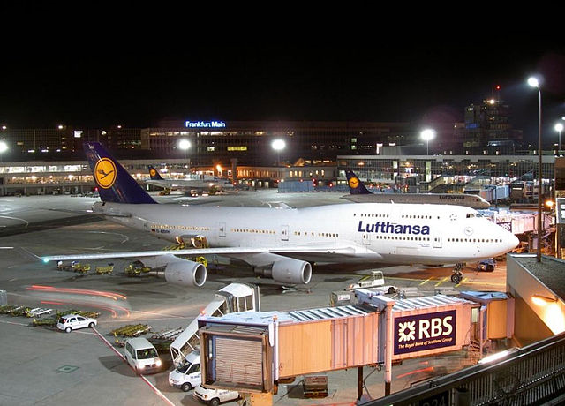
Der Flughafen

Slide 49
Die Post

Slide 50
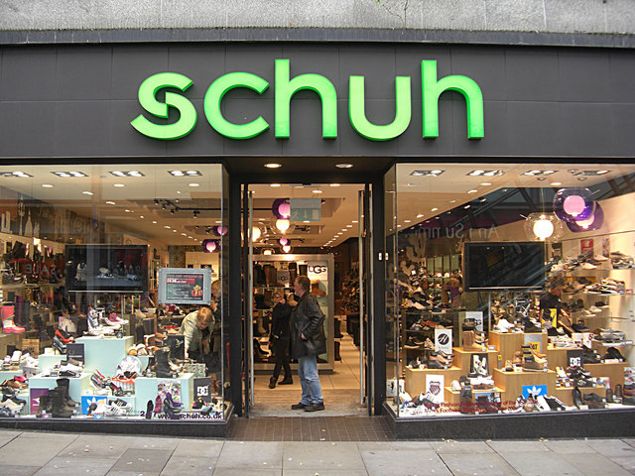
Der Laden

Slide 51
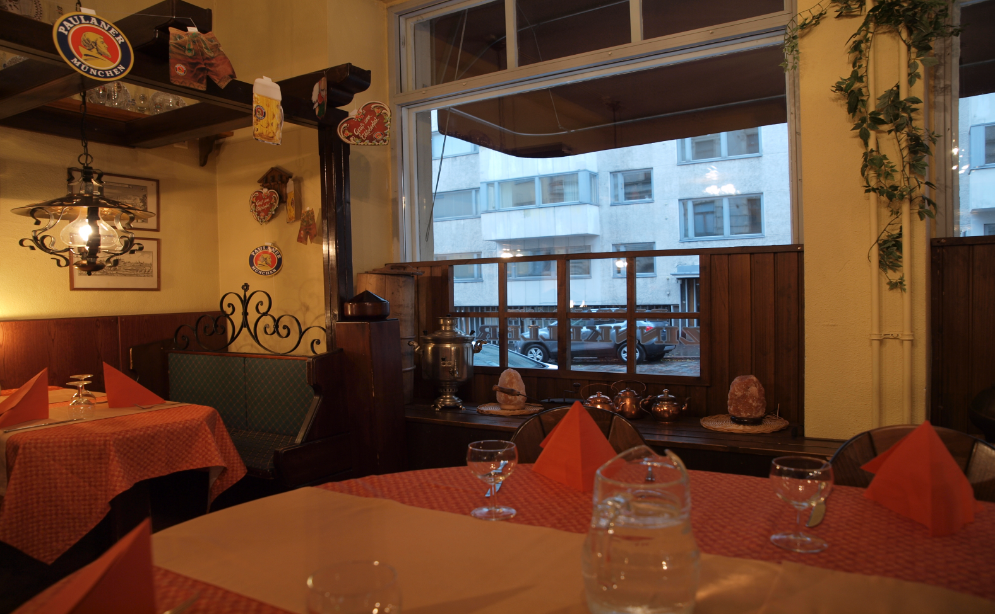
Das Restaurant

Slide 52
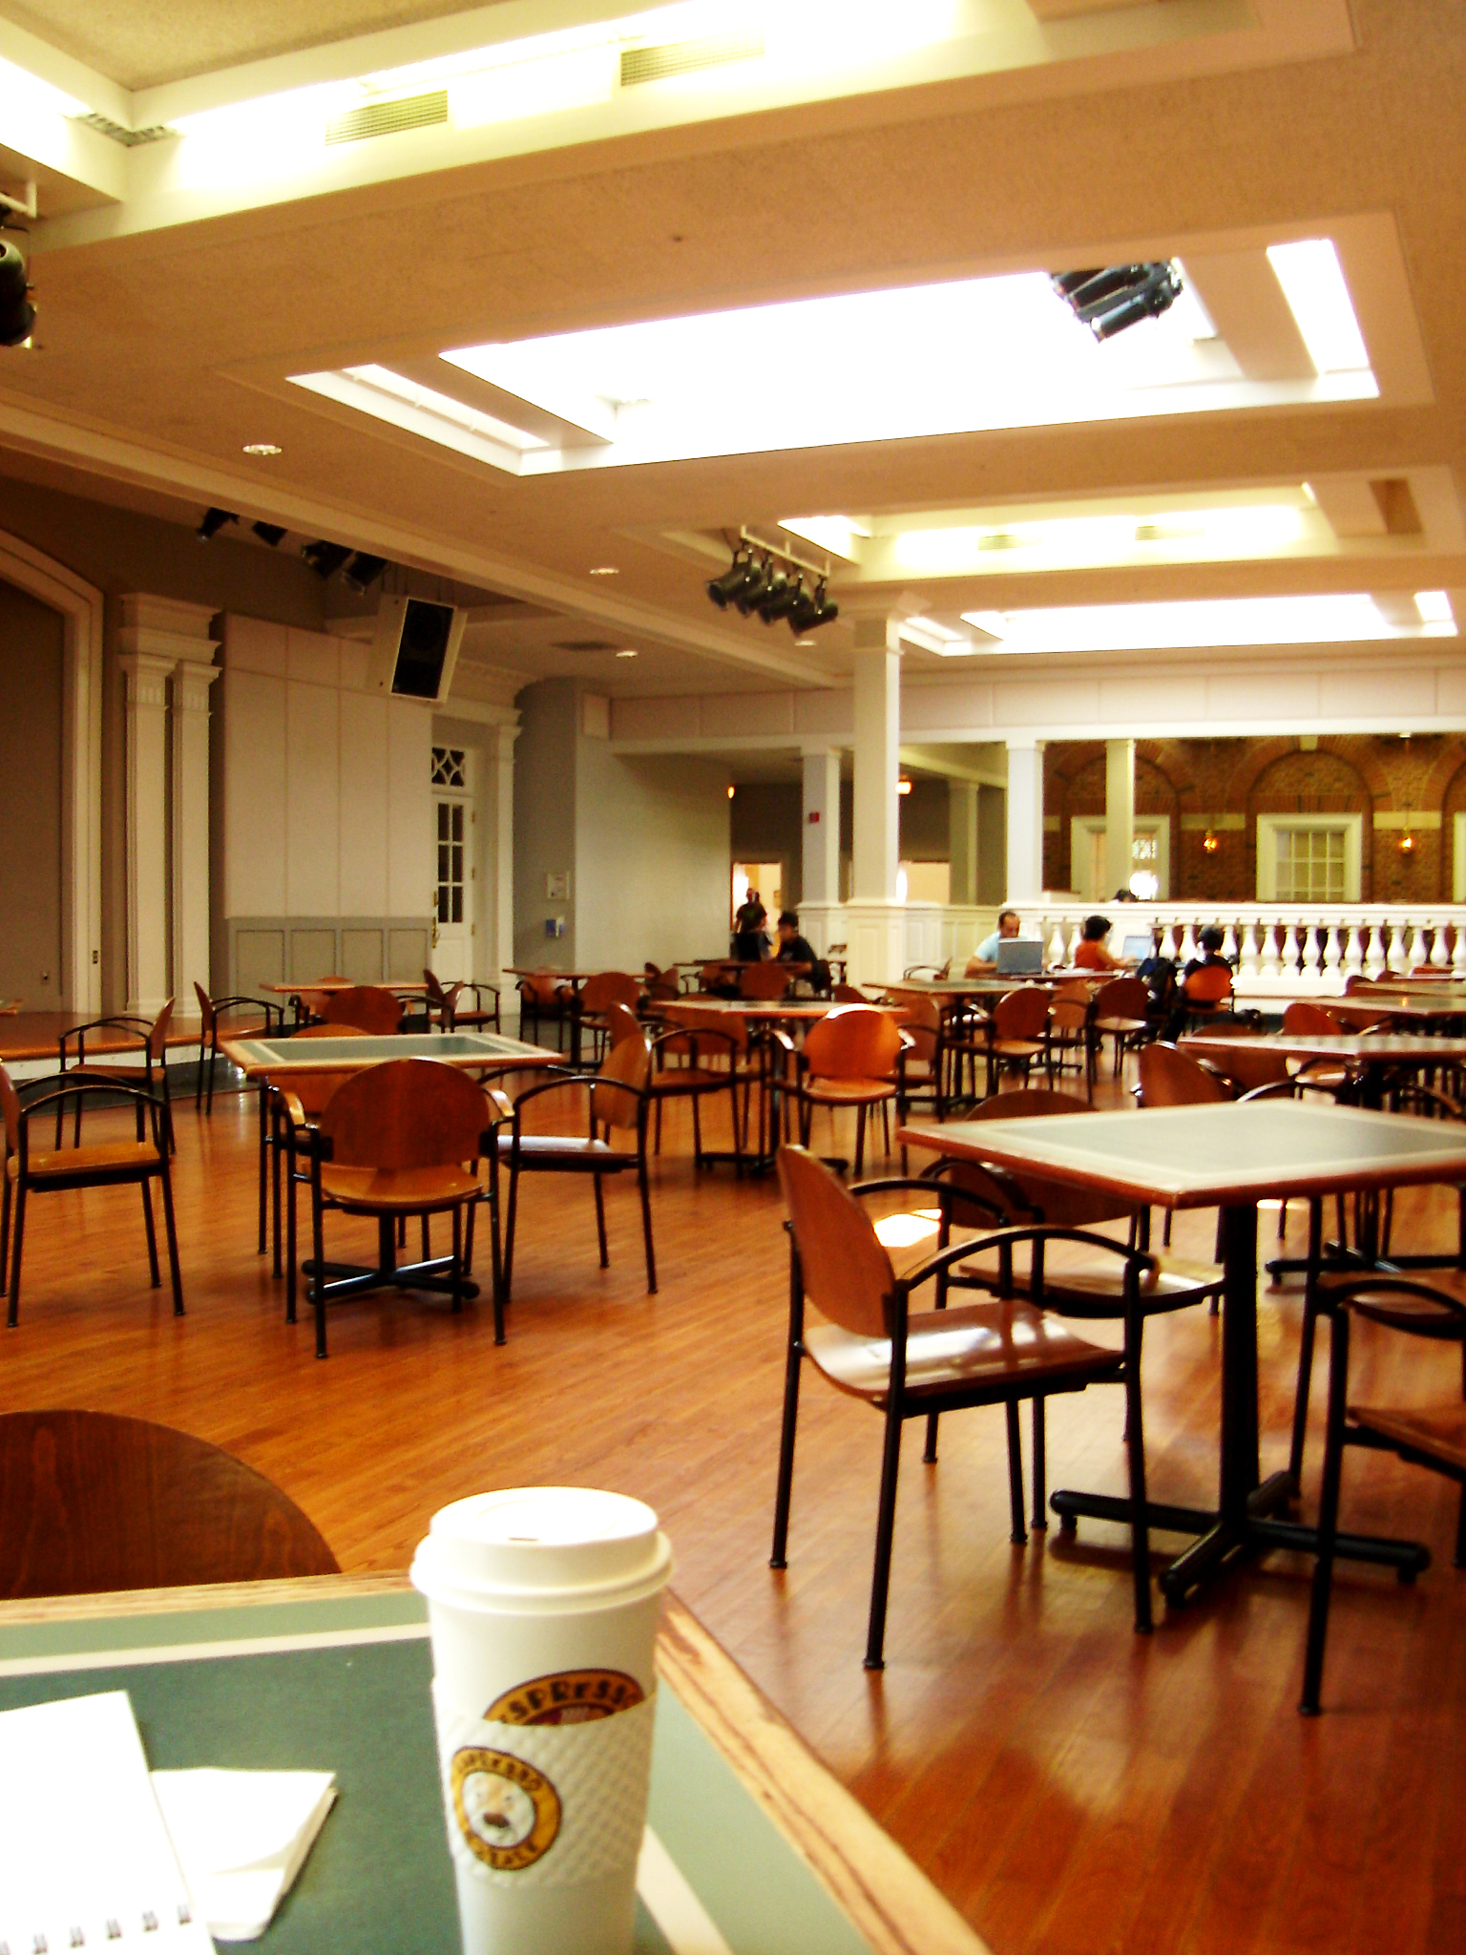
Das Cafe

Slide 53
Die Schule

Slide 54
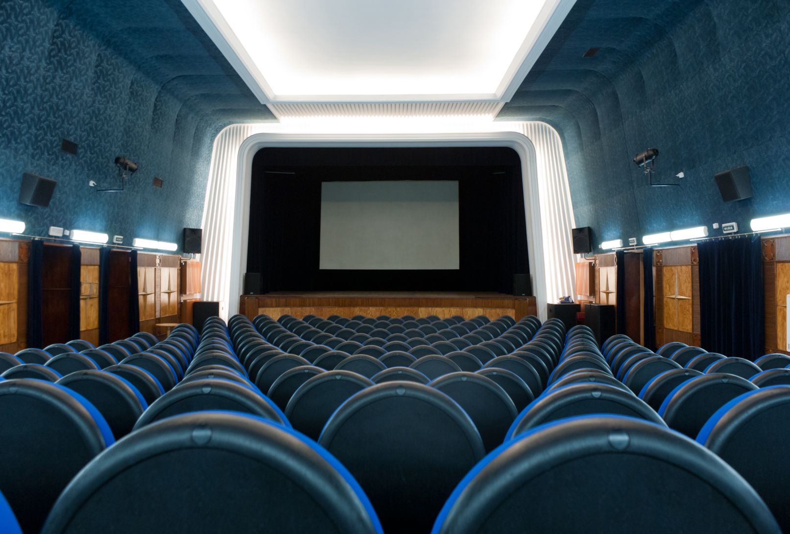
Das Kino

Slide 55
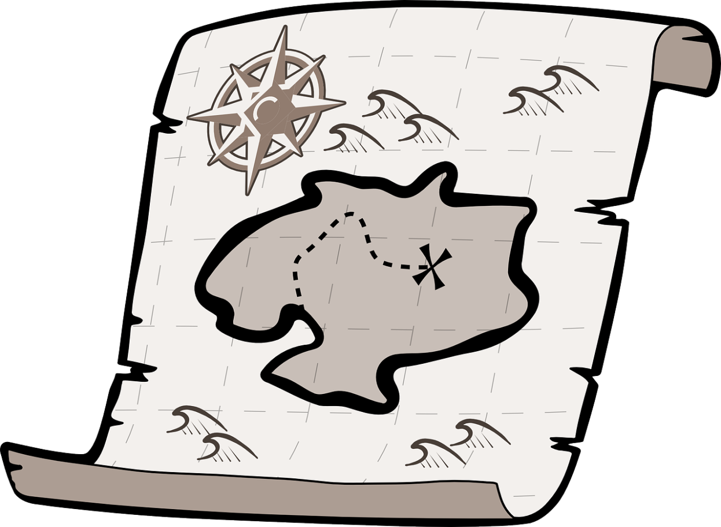
Treasure Hunt Challenge

Slide 56
Blindfolded Treasure Hunt Challenge

Slide 57
Translation
Where is the hotel?
The hospital is straight on, then left
The airport is on the right hand side
The train station is on the left hand side
The cinema is left, and then straight on
Straight on, left, and then the bus stop is on the right hand side
Wo ist das Hotel?
Das Krankenhaus ist gerade aus, dann links
Der Flughafen ist auf der rechten Seite
Der Bahnhof ist auf der linken Seite
Das Kino ist links, und dann gerade aus
Gerade aus, und dann ist die Bushaltestelle auf der rechten Seite

Slide 58
Likes
I like …
but I prefer …
and I like … the best
I don’t like …
(I like … not)
5. and I really
don’t like …
Ich mag …
aber ich mag … lieber
und ich mag … am liebsten
Ich mag … nicht
und ich mag … gar nicht
Dislikes

Slide 59
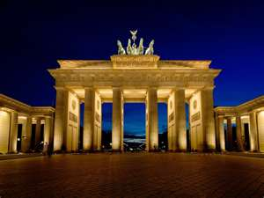
gern
Ich esse gern ...
Ich esse nicht gern ...
Ich trinke gern …
Ich trinke nicht gern …
I like to eat …
I don’t like to eat …
I like to drink …
I don’t like to drink …

Slide 60
Mögen oder gern?
I like football
I like to play football
I like chocolate
I like to eat chocolate
He likes milk
He likes to drink milk
She likes swimming
She likes to swim
Ich mag Fussball
Ich spiele gern fussball
Ich mag Schokolade
Ich esse gern Schokolade
Er mag Milch
Er trinkt gern Milch
Sie mag Schwimmen
Sie schwimmt gern

Slide 61
das Hänchen – the chicken

Slide 62
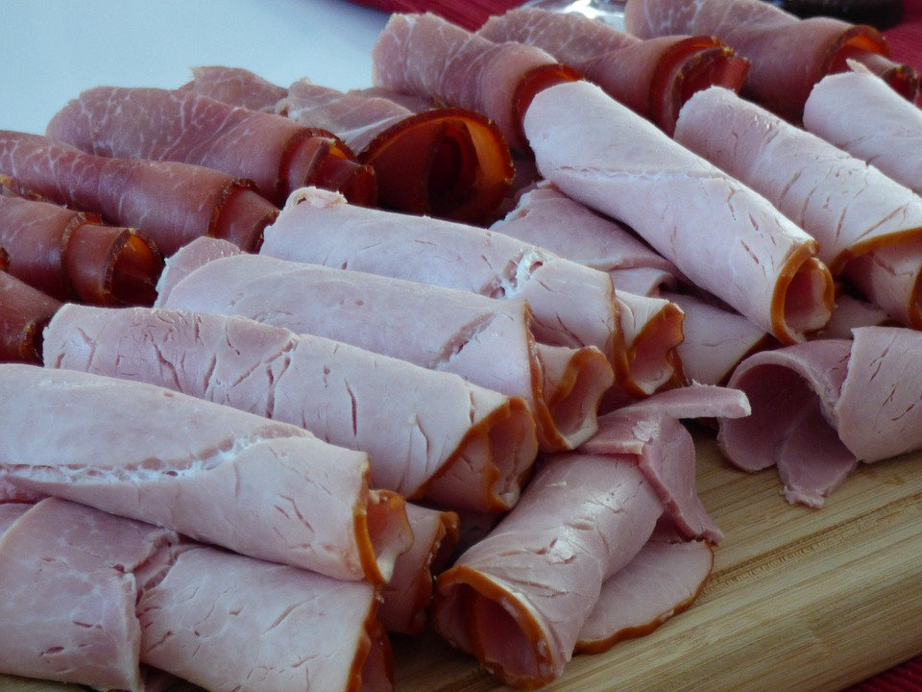
Der Schinken – the ham

Slide 63
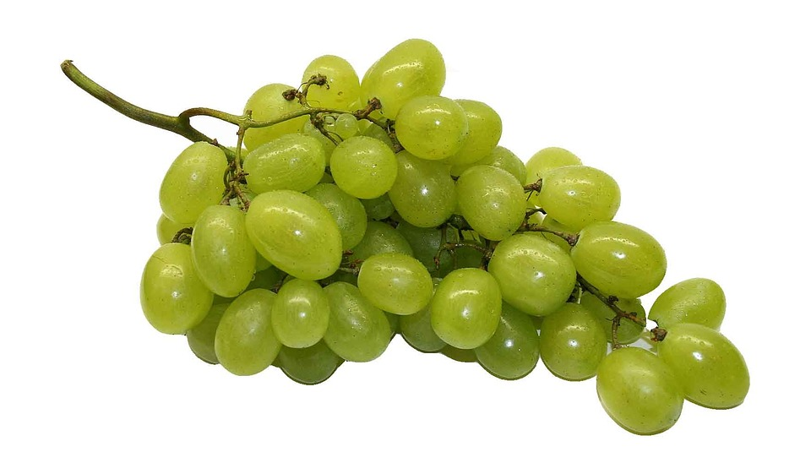
die Trauben – the grapes

Slide 64
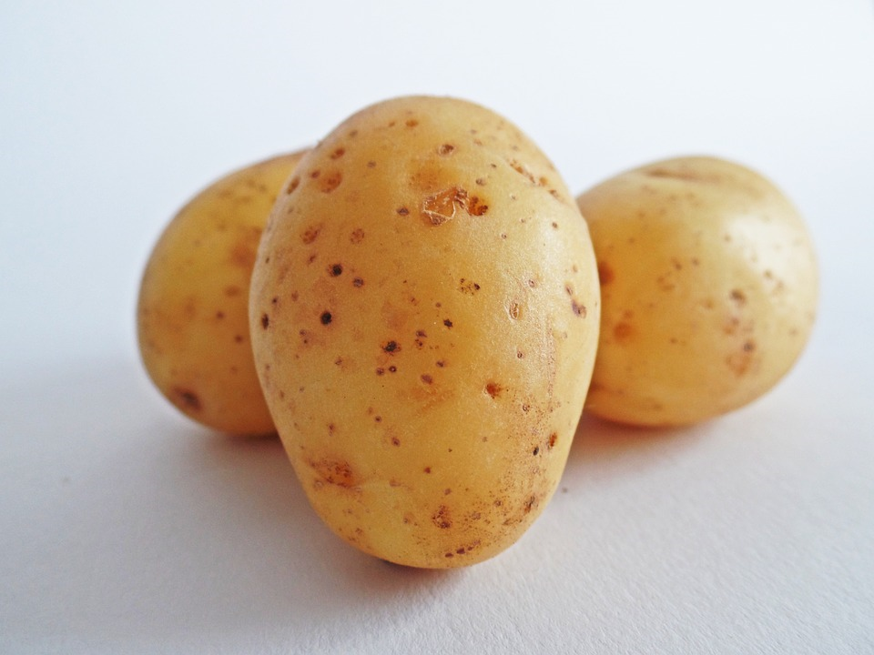
die Kartoffeln – the potatoes

Slide 65
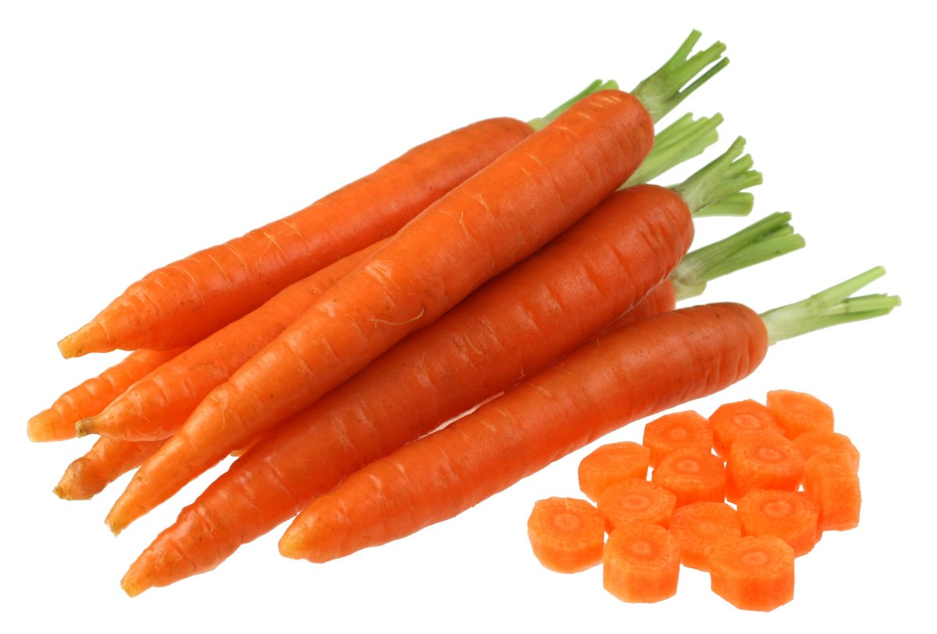
die Karotten – the carrots

Slide 66
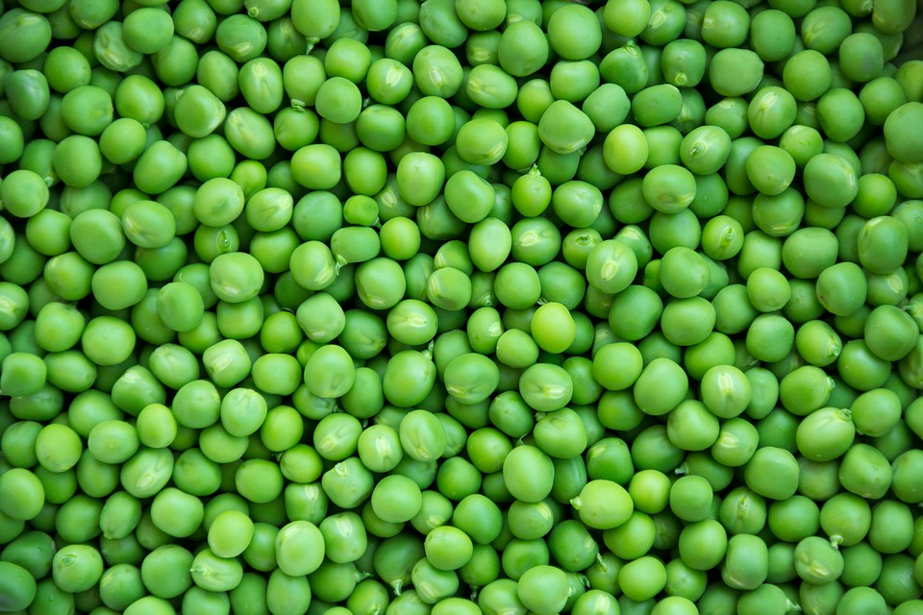
die Erbsen – the peas

Slide 67
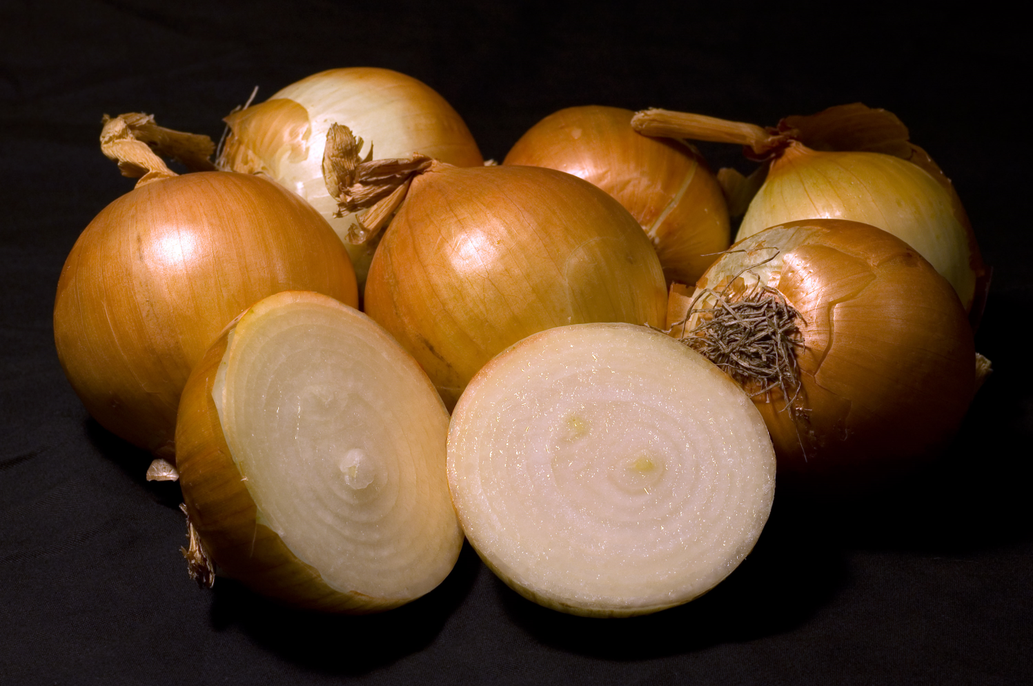
die Zwiebeln – the onions

Slide 68
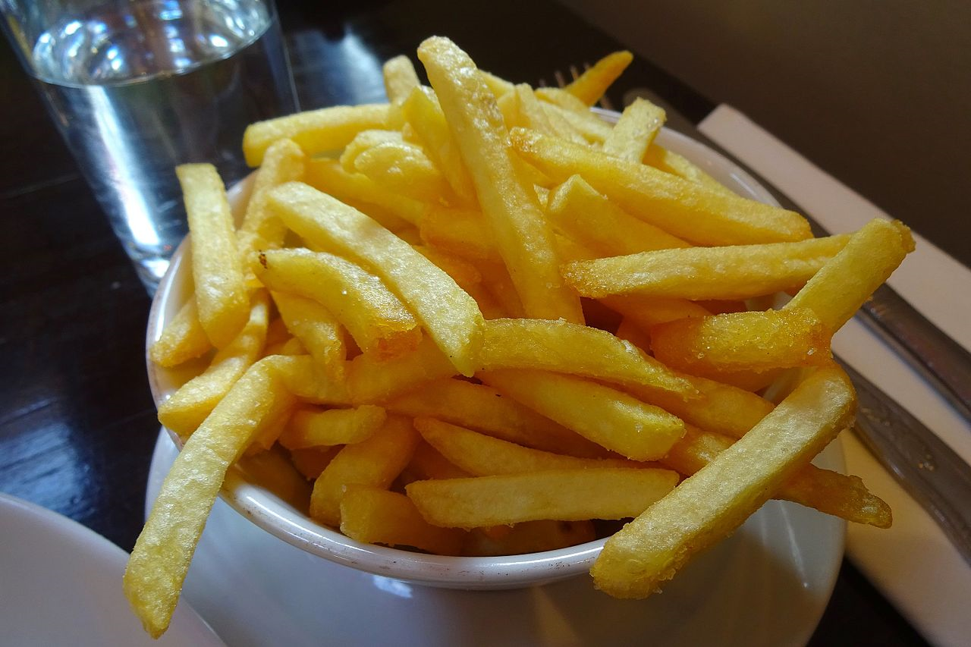
die Pommes Frites – the chips

Slide 69
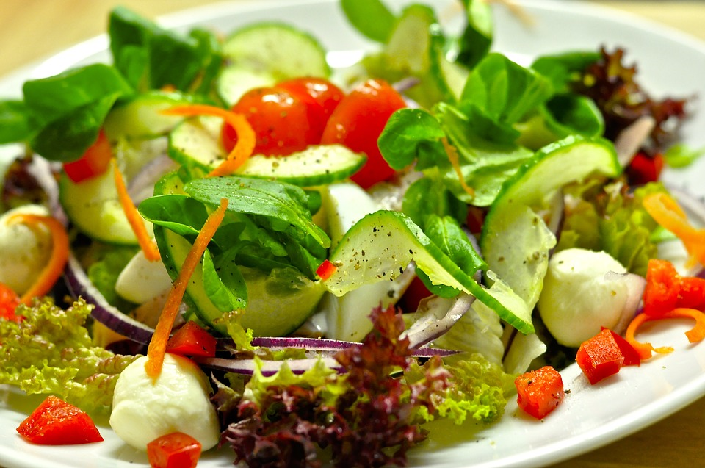
der Salat – the salad

Slide 70
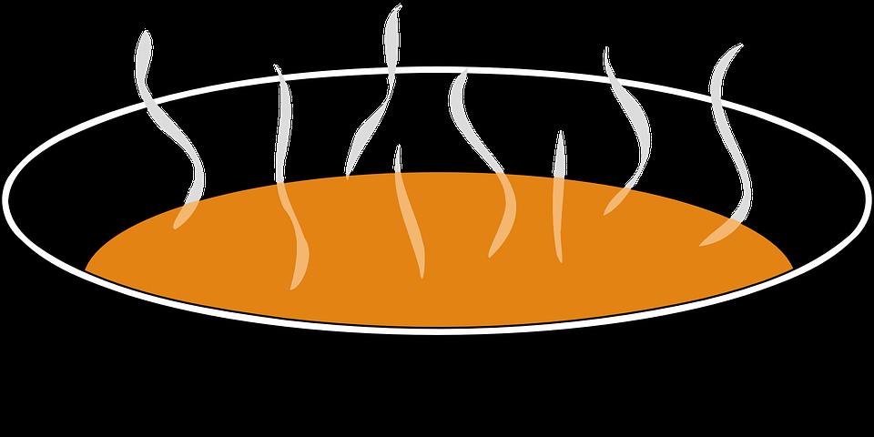
die Suppe – the soup

Slide 71
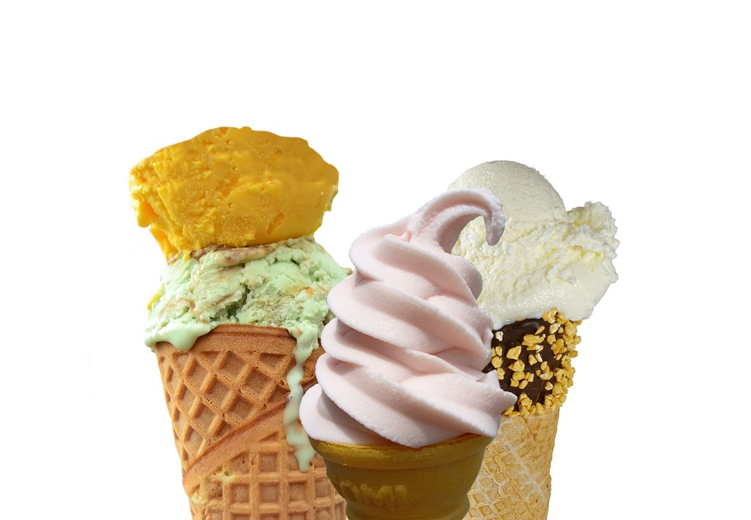
das Eis – the ice cream

Slide 72
New Foods
The chicken
The ham
The grapes
The tomatoes
The potatoes
The carrots
The peas
The onions
The chips
The salad
The soup
The ice cream
das Hänchen
der Schinken
die Trauben
die Tomaten
die Kartoffeln
die Karotten
die Erbsen
die Zwiebeln
die Pommes Frites
der Salat
die Suppe
das Eis

Slide 73
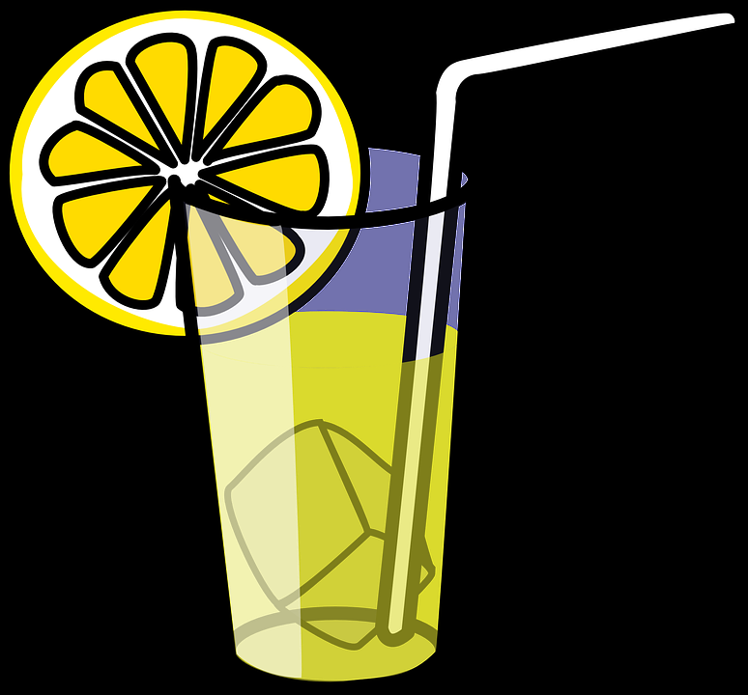
Die Limonade – The lemonade

Slide 74
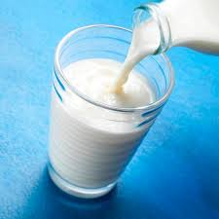
Die Milch – The milk

Slide 75
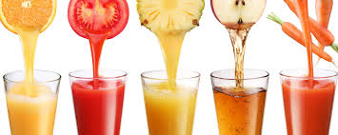
Der Saft – The juice

Slide 76
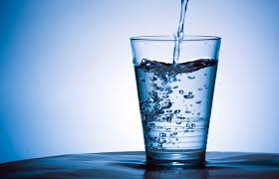
Das Wasser – The water

Slide 77
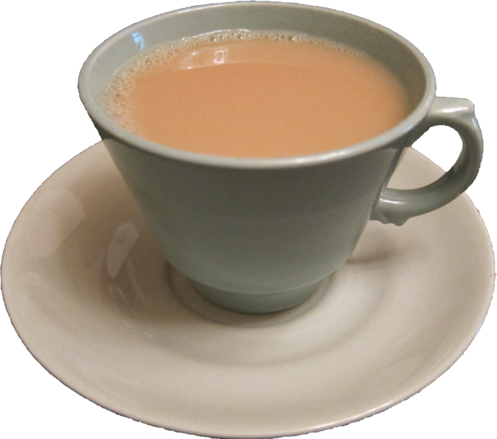
Der Tee - The tea

Slide 78
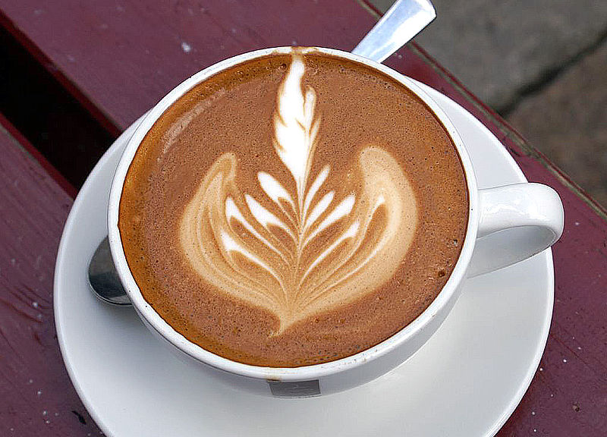
Der Kaffee - The coffee

Slide 79
gern
Ich esse gern ...
Ich esse nicht gern ...
Ich trinke gern …
Ich trinke nicht gern …
I like to eat …
I don’t like to eat …
I like to drink …
I don’t like to drink …
4 sentences

Slide 80
?
Who is speaking?

Slide 81
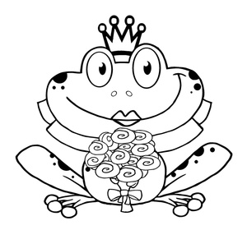
Its all about Franzi – where is she? Es geht um Franzi – wo ist sie?
King or Queen of Knowledge König oder Königin von Kenntnissen
Warm
Heiß
Kalt
Eiskalt
Links
Rechts
Halt
Gerade aus
Ich brauche Hilfe
Ich habe Franzi gefunden
Warm
Hot
Cold
Ice cold
Left
Right
Stop
Straight on
I need help
I have found Franzi
Das war gut aha a - aha,
Das war fantastisch, Leiblingsantwort,
Felix und Franzi helfen uns,
Beim lernen von jedem Wort.
That was good aha a- aha,
That was fantastic, favourite answer,
Felix and Franzi help us,
To learn every word.

